Slide 1

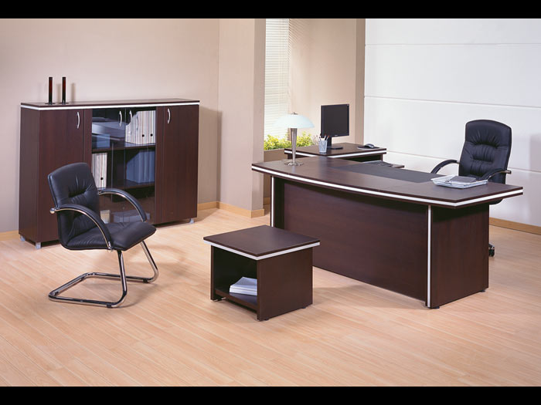
Моят офис

Slide 2
бюро 180см;
помощен плот;
шкаф 120/160см;
контейнер;
кафе маса
Цена: 1500лв.

Slide 3
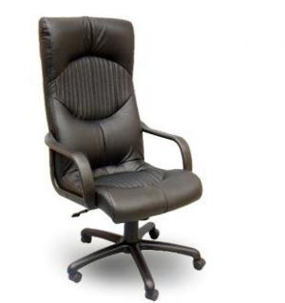
Стол Herkules
Кресло, произведено от мека дишаща кожа, с газов механизъм за регулация на височината на стола, люлеещ се механизъм, лята кръстачка, пластмасови подлакътници.
Цена: 427 лв.

Slide 4
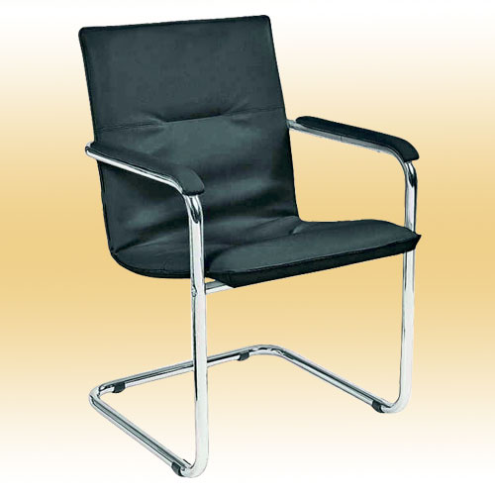
Посетителски столове
Стол Rumba
Здрава метална хромирана тръбна рамка
Висококачествена изкуствена кожа
Облицовани подлакътници
Височина на стола – 870mm
Размери на облегалката – 400х470 mm
Размери на седалката – 440х470 mm
Цена: 129 лв.

Slide 5
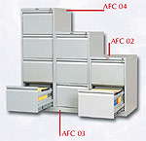
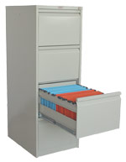
Картотечни шкафове:
• удобни за съхранение на папки формат A 4 и А;
• материал: cтомана с дебелина 0,8мм.;
• прахово полимерно покритие “ Tiger “ / Австрия / ;
• устройство против обръщане / отваря се само по едно чекмедже / ;
• доставят се в разглобен вид.
Цена: 400лв.

Slide 6
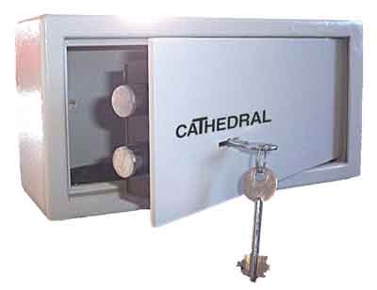
Мини сейф 150BK
Механично заключване.
Прахово боядисани.
Дебелина - 5мм врата и 2.5мм корпус.
Брава с две цилиндрични езичета.
Доставя се с крепежни елементи.
Размери 220 х 220 х 170мм.
Механична брава.
Тегло 7кг.
Обем 6 литра.
Цена: 350лв.

Slide 7
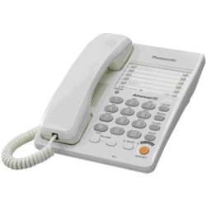
Телефонна централа:
Panasonic KX – T2373, SpeakerPhone
Цена: 56лв.

Slide 8
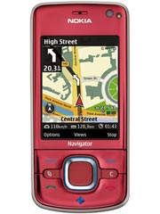
GSM:
Мрежа: 850 MHz / 900 MHz / 1800 MHz / 1900 MHz / UMTS
Година на производство: 2008
Размери: 103 x 49 x 14.9мм
Тегло: 117г.
Операционна система: Symbian S60
Цена: 550лв.

Slide 9
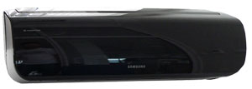
Климатик
КЛИМАТИЧНА ИНВЕРТОРНА СИСТЕМА
ЕНЕРГИЕН КЛАС А(ОХЛАЖДАНЕ), А (ОТОПЛЕНИЕ)
MPI (MICRO PLASMA ION) СИСТЕМА ЗА ПРЕЧИСТВАНЕ НА ВЪЗДУХА
ФУНКЦИЯ 'GOOD SLEEP MODE' ЗА ПО-ДОБЪР СЪН
ДЕЗОДОРИРАЩ ФИЛТЪР
ТУРБО РЕЖИМ
ТИХ РЕЖИМ
ЕНЕРГОСПЕСТЯВАЩ РЕЖИМ
Цена: 1100лв.

Slide 10
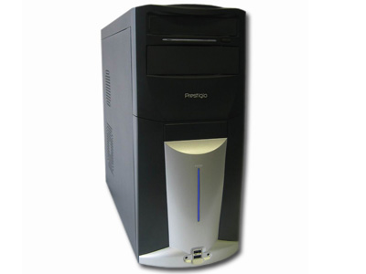
Компютър
PRESTIGIO Workstation
Дънна платка: ASROCK K10N78HSLI-GLAN /AM2+
Процесор: ATHLON64 5000 X2/AM2
Памет: KIT 2X1GB DDR2 800 KINGSTON
Твърд диск: 250GB SEAGATE SATA2/7200/16MB
Видео карта: VGA NForce 8200/512MB Int.
Оптично у-во: LG GSA-H58N DVD+-RW/20X /BLACK
Кутия: Prestigio 350W Case
Цена: 700лв.

Slide 11
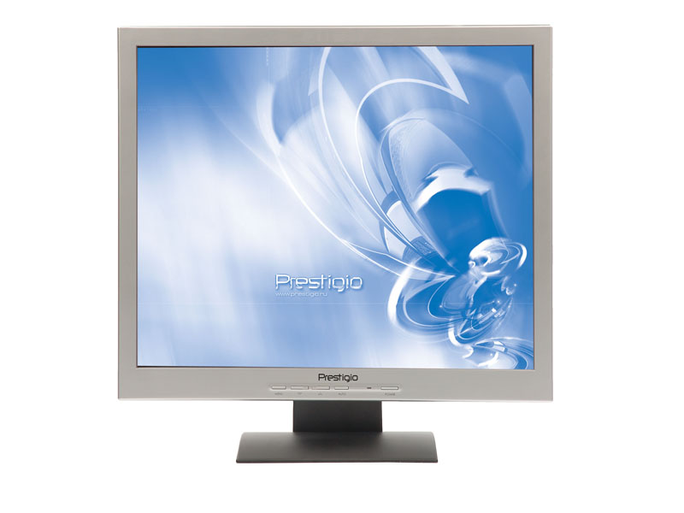
Монитор
LCD PRESTIGIO P392 19" TFT
Дисплей тип: LCD
Технология на дисплея: TFT Active Matrix
Дължина на диагонала: 19"
Цена: 320лв.

Slide 12
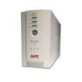
UPS
Вх. напрежение, честота 230 VA, 50/60 GHz +/- 3 Hz;
Изх. мощност, VA 300 Watts;
500 VA Изводи (1) IEC 320 C13;
Цена: 180лв.

Slide 13
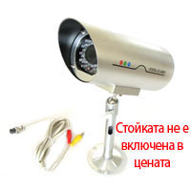
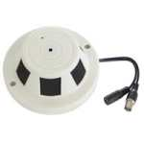
Охранителни камери
Камера охрана AOST 1/3" Sony CCD, херметизирана
IR 45 метра (12 LEDS)
Цена: 243лв.
Камера-охрана AOST 1/3" Sony CCD
Корпус на димен детектор.
Качествена оптика и добри динамични показатели.
Цена: 152лв.

Slide 14
Изготвил:
Мая Иванова Тодорова
21гр., БИ, фак.№075073

